Slide 2
「暮らしの1ページ」に彩りを加える
ソニー×ejsグループ 次世代型マンション
学生から高齢者、またお一人暮らしからファミリーと、幅広い世代、多様化する家族のかたちに 合 わ せ た 「 安 心 ・ 便利で 、 快 適 な 暮 ら し 作 り 」をサポート。
SNCL株式会社が提供するスマートホームサービス
「MANOMA」
１）離れて暮らすご家族の様子がわかる
「見守り機能」
２）相手の顔を見ながらカメラを通じて会話ができる
「コミュニケーション機能」
３）戸締り状況の確認や異常時にすぐ気がつける
「防犯機能」
お客様の未来を創造するfuture companyを目指して
「ejsグループ」
介護・福祉・医療・飲食の経験を活かし
1）お客様本意で職務の遂行
2）暮らしの安全・安心をサポート
3）地域社会に貢献
「暮らしの1ページ」をサポートするため日々挑戦する企業でありつづけます。

Slide 3
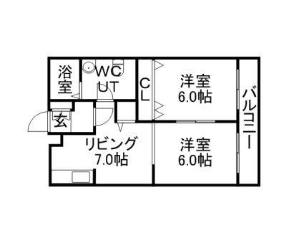
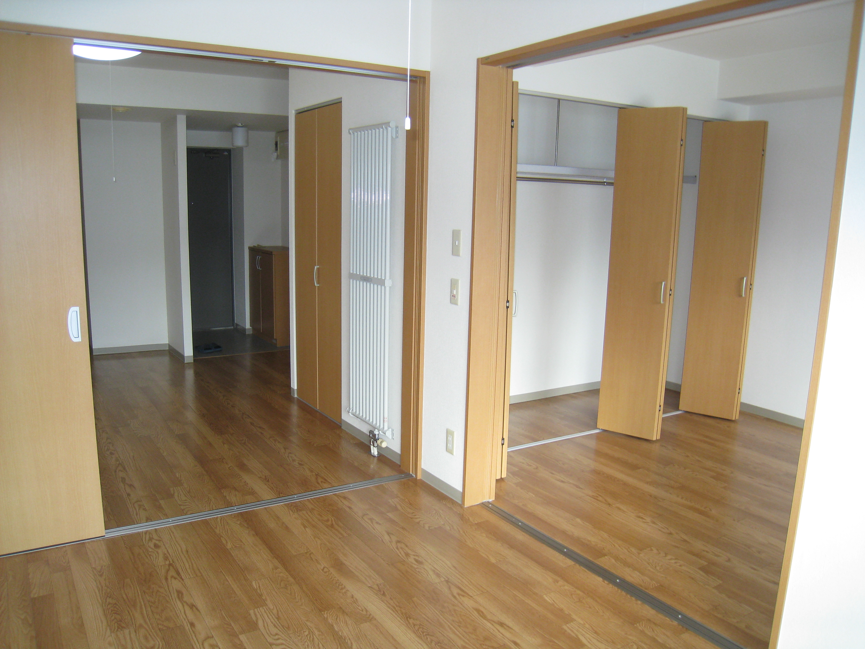
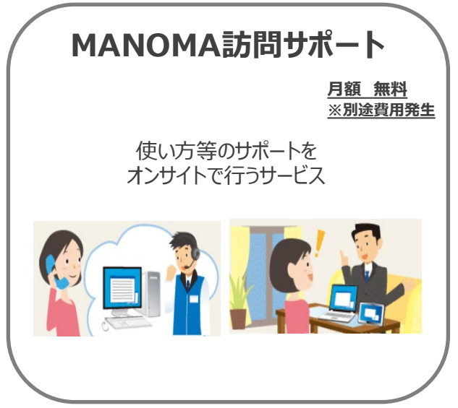
②
※本サービスにはスマートフォンとMANOMAアプリのダウンロードが必要です。

Slide 4
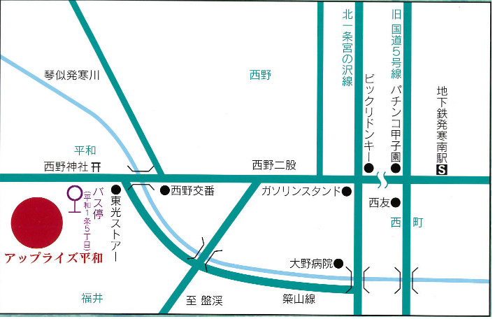
■「アップライズ平和」
所在地 〒063-0022
北海道札幌市西区平和2条6丁目1-43
TEL/FAX 011-664-5500
交通 地下鉄東西線 発寒南駅発 JRバス「西野平和線」
バス停「平和1条5丁目」下車徒歩1分（30m）
■「株式会社ejsグループ」
所在地 〒730-0012
広島県広島市中区上八丁堀7-1ハイオス広島306号
TEL 082-502-3121
FAX 082-502-3122
HP http://ejs-group.jp

